Slide 1
NIZOZEMSKÁ REVOLUCE
Jiří Mihola

Slide 2
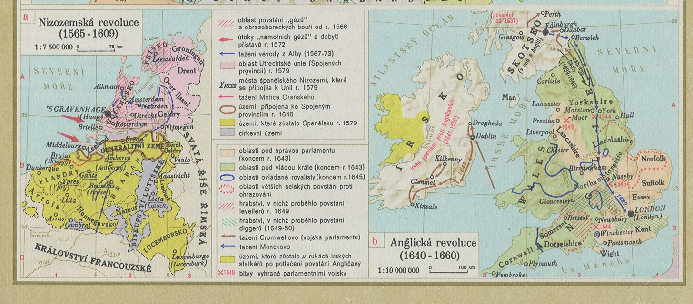

Slide 3
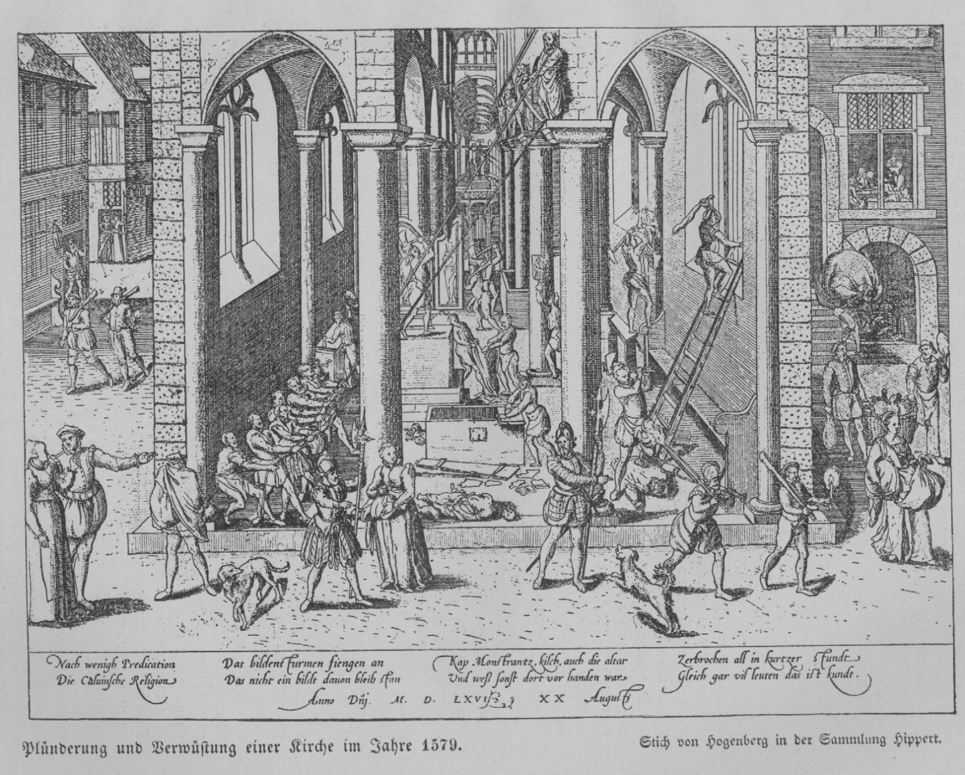
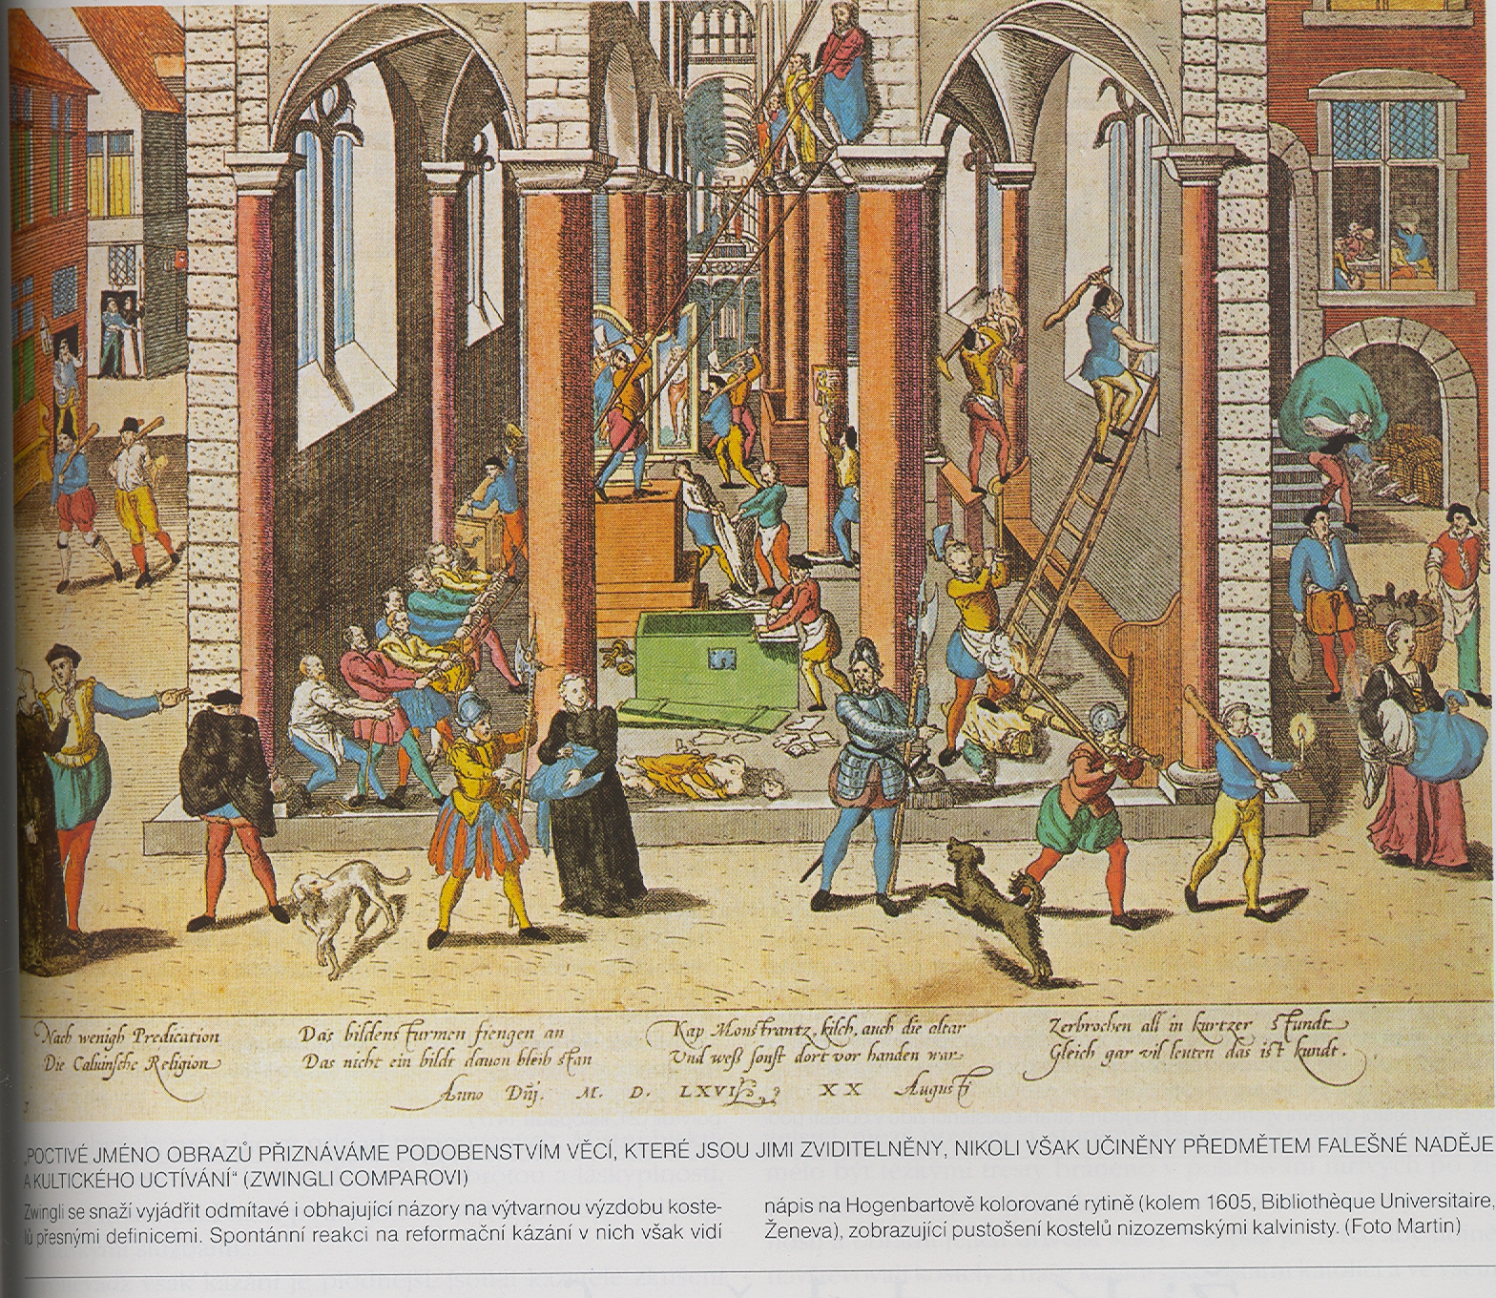
Obrazoborectví v Nizozemí

Slide 4
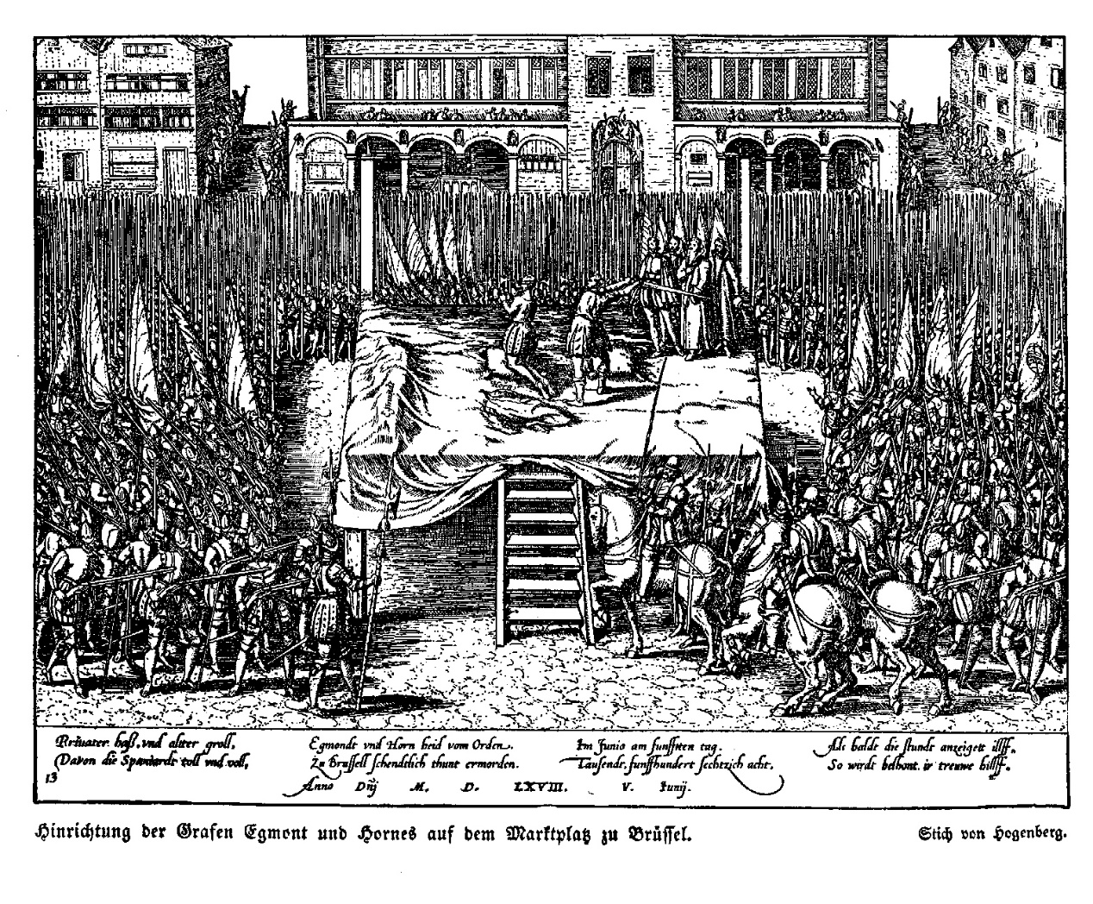
Bruselská poprava hraběte Egmonta a admirála Horna

Slide 5
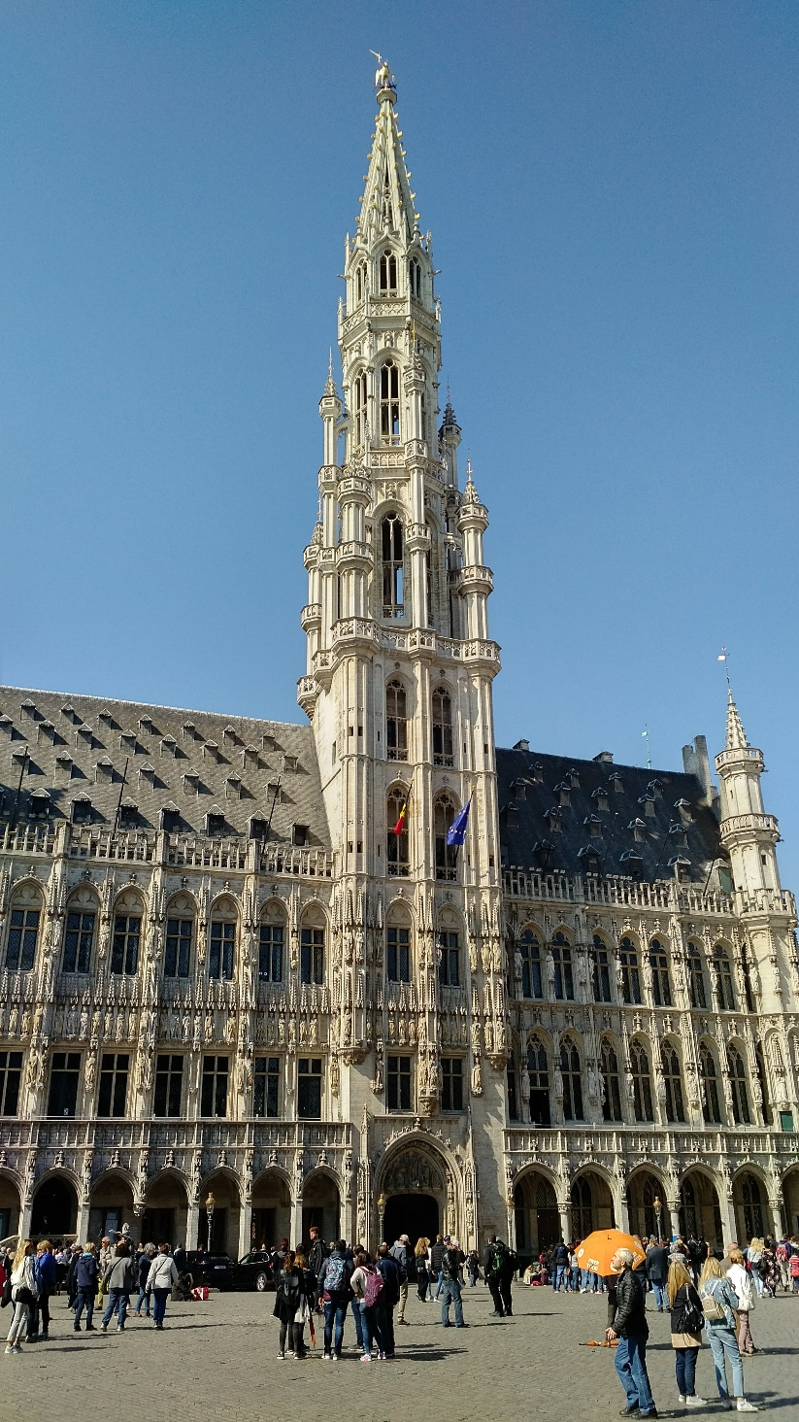
Brusel

Slide 6
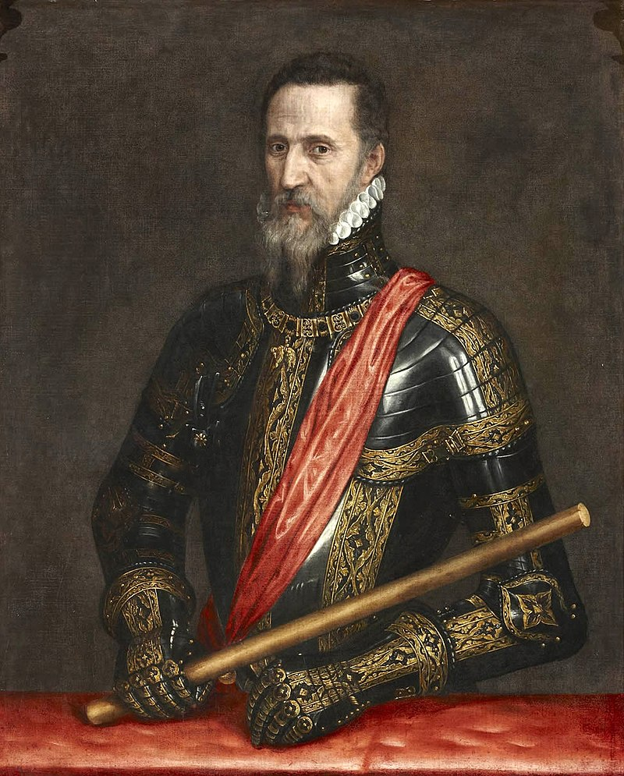
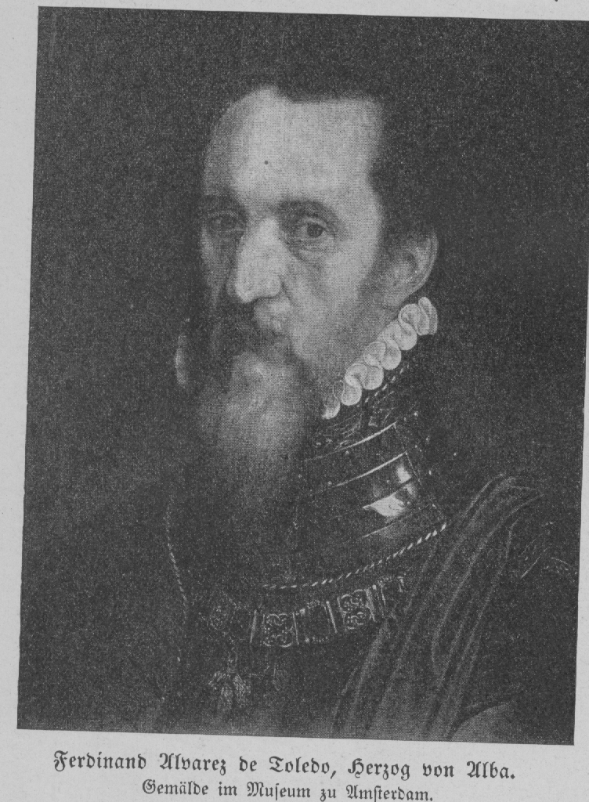
Fernando Alvarez de Toledo, vévoda z Alby

Slide 7
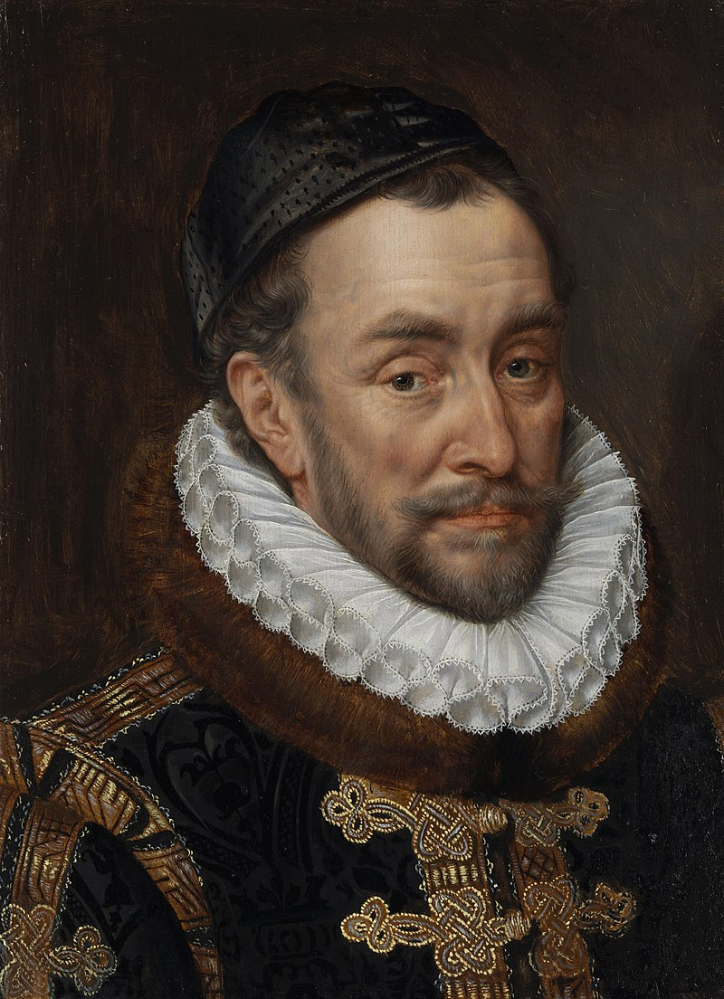
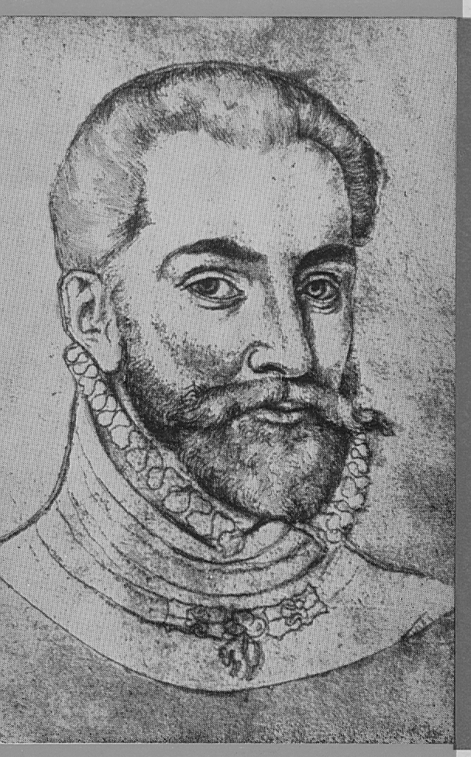
Vilém „Tichý“, hrabě nassavský,

